Slide 1

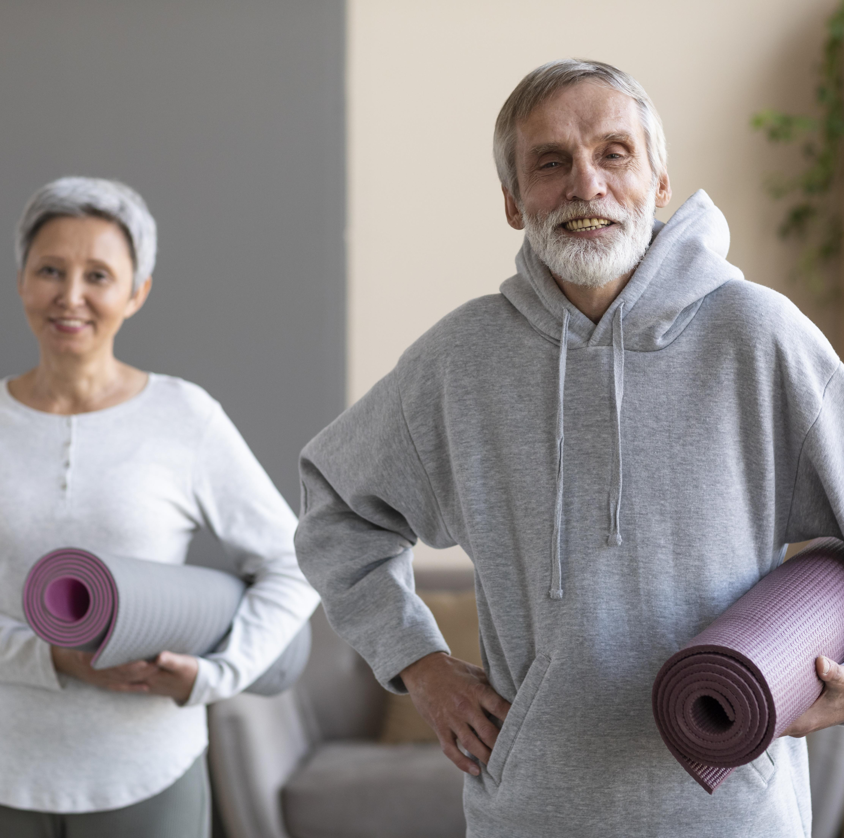
Школа пациента
«Повышение физической активности»
Занятие 3

Slide 2

Цели 3-го занятия
Информирование пациентов об оздоровительной ходьбе, как наиболее простому способу увеличения физической активности.
Информирование пациентов о способах увеличить пользу при оздоровительной ходьбе.

Slide 3
Прогулочная ходьба
Положительное влияние прогулочной ходьбы на здоровье человека не вызывает сомнений, несмотря на то, что ее скорость обычно составляет 4-5 км/час, а ЧСС не превышает 80-90 уд./мин.
Особенно этот вид физической активности важен в случаях, когда ходьба остается практически единственным способом поддерживать организм в тонусе для людей в пожилом возрасте, страдающих ожирением, при наличии противопоказаний по состоянию здоровья даже к умеренным нагрузкам.
На начальной стадии прогулочная ходьба должна просто доставлять удовольствие. Основная цель на этом этапе - сделать прогулки регулярными и дозировать нагрузку только по продолжительности ходьбы.
Начальное время ходьбы - 15-20 мин. 1 раз в 1-2 дня. Постепенно в течение нескольких недель продолжительность ходьбы увеличивайте до 30 мин. Постепенно вы научитесь ходить непрерывно и без затруднений 3-5 раз в неделю по 40-60 мин. Скорость ходьбы должна оставаться постоянной. ЧСС на этом этапе может увеличиваться до 85--90 уд./мин.

Slide 4
Оценка уровня физической активности при ходьбе
Количество шагов в сутки | Образ жизни
Менее 5000 | Сидячий
5000–7500 | Малоподвижный
7500–10000 | Умеренно активный
10000–12500 | Активный
Более 12500 | Очень активный

Slide 5
Оздоровительная ходьба
Оздоровительная ходьба имеет особое значение. Она рекомендуется как на этапе общей физической подготовки, так и в тренировочной фазе, поскольку достаточно легко выводит на аэробный режим в зоне пороговых и оптимальных нагрузок.
При оздоровительной ходьбе скорость увеличивается до 6–7 км/час, активно работают мышцы голени и таза, а также голеностопный сустав.
За 1 час ускоренной ходьбы человек весом 70 кг расходует в среднем 350 ккал (0,7 ккал на 1 кг на 1 км пути).

Slide 6
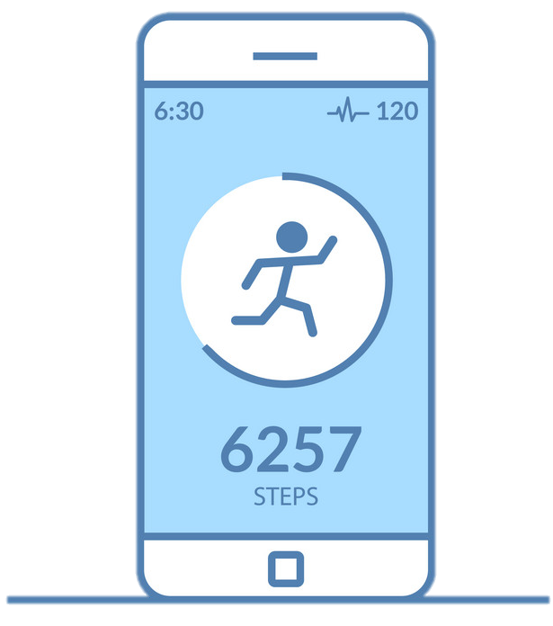
Активная часть
Предлагается скачать бесплатное приложение на свой мобильный телефон для оценки своей физической активности при помощи ходьбы.
Выбрать для себя программу на выбор. Установить программу на телефон следуя рекомендациям по загрузке.
После установки открыть программу, ввести свой пол, рост и вес для правильного подсчета калорий.
Включить счетчик и пройтись с ним по коридору, одновременно подсчитывая свои шаги. Сравнить количество самостоятельно подсчитанных шагов с количеством шагов, полученным в программе.
При необходимости увеличить или уменьшить чувствительность датчика движения.

Slide 7
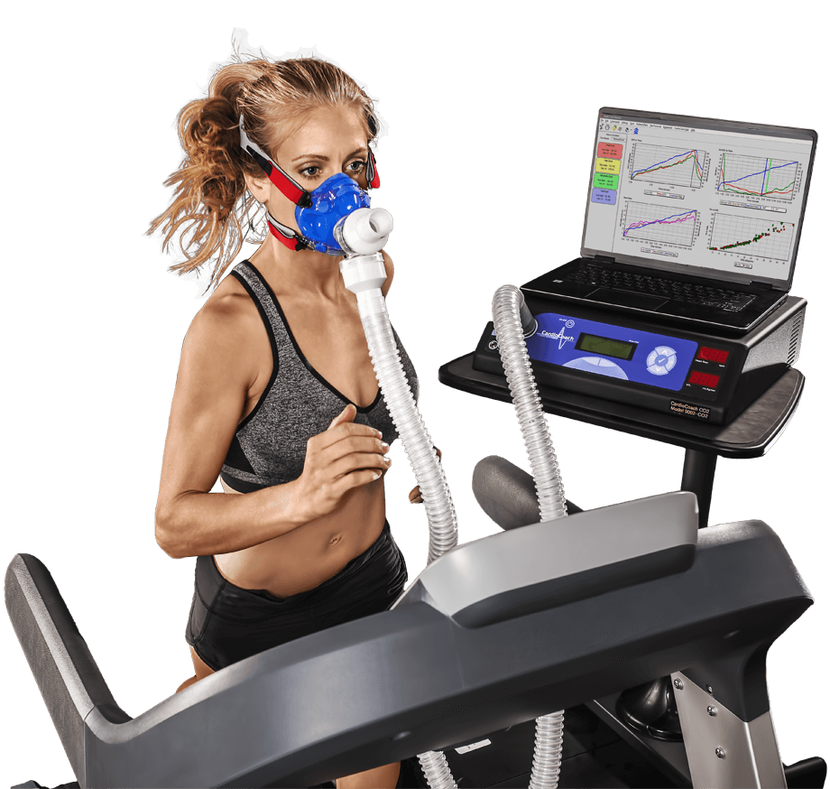
Как контролировать интенсивность физической нагрузки?
Для расчета уровня индивидуальной нагрузки необходимо определить МЧСС (максимальная частота сердечных сокращений) в минуту, которая рассчитывается по формуле: 220 минус возраст (лет).
Умеренная физическая активность составляет 55-70% от МЧСС в минуту, интенсивная физическая активность составляет 70-85% от МЧСС.
Рассчитайте диапазон пределов своего индивидуального уровня физической нагрузки, которую в дальнейшем можно оценивать по пульсу.
Для этого нужно выбрать из таблицы графу, соответствующую Вашему возрасту, и категории физической нагрузки или рассчитать ее более точно самостоятельно.

Slide 8
Максимальная рекомендованная частота пульса для занятий ФА в зависимости от возраста
Возраст, лет | ЧСС | Умеренная физическая активность 55-70% МЧСС |  | Интенсивная физическая активность 70-85% МЧСС
 |  | ЧСС, ударов в мин. | ЧСС, ударов за 15 сек. | ЧСС, ударов в мин. | ЧСС, ударов за 15 сек.
20 | 200 | 110-140 | 28-35 | 140-170 | 35-43
30 | 190 | 105-133 | 26-33 | 133-162 | 33-41
40 | 180 | 99-126 | 25-32 | 126-153 | 32-38
50 | 170 | 94-119 | 24-30 | 119-145 | 30-36
60 | 160 | 88-112 | 22-28 | 112-136 | 28-34
70 | 150 | 83-105 | 21-26 | 105-128 | 26-32
80 | 140 | 77-98 | 19-25 | 98-119 | 25-30

Slide 9
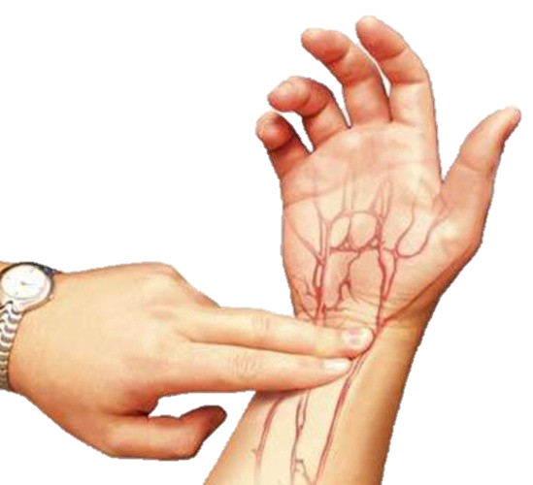
Обучение измерению пульса
Найти у себя на предплечье лучевую артерию. Она находится на предплечье между шиловидным отростком лучевой кости и сухожилием лучевой мышцы со стороны большого пальца (смотри рисунок).
Наложить 3 пальца (2,3,4) второй руки на область предплечья. Нащупать пульс. Включить секундомер и посчитать пульс. Измерение пульса (ЧСС) производится сразу после нагрузки за 1 минуту либо за 15 секунд (и умножается на 4), так как в норме в покое пульс быстро восстанавливается, и показание его при измерении за минуту может быть недостаточно точным.

Slide 10
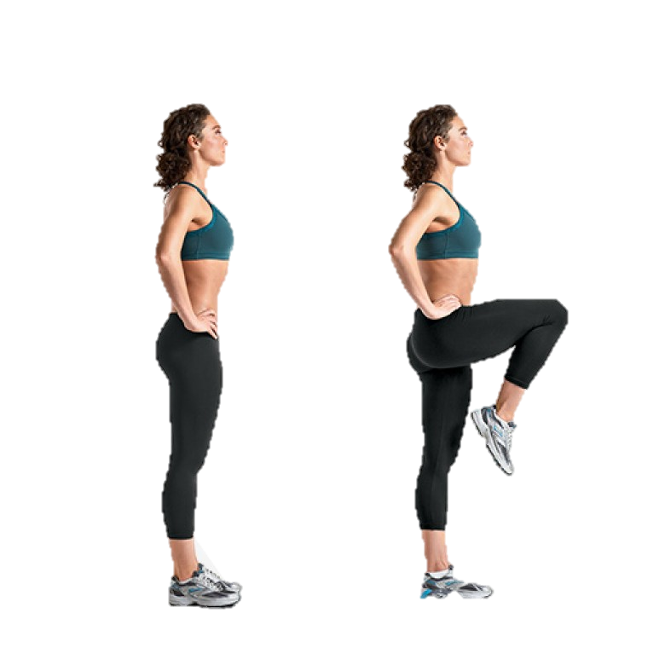
Пробная ходьба
Выбрать площадку для ходьбы.
Подсчитать исходный пульс.
Включить приложение «шагомер».
Отметить время начала ходьбы.
Ходить в течение 10 минут непрерывно.
Повторно подсчитать пульс.
Сравнить с максимальным для своего возраста (таблица 9)
Определить параметры пройденного расстояния, количества шагов и расхода калорий.
Поздравить себя с началом занятий физической активностью.

Slide 11
Показателями эффективности тренировок и улучшения здоровья являются
Урежение пульса в покое;
Более быстрая восстанавливаемость частоты сердечных сокращений (ЧСС) до исходного в течение 10 минут;
Возможности увеличения физической нагрузки без увеличения утомляемости;
Улучшение сна, настроения, самочувствия.
Следует иметь ввиду, что первые ощутимые улучшения появляются не сразу. Организм должен привыкнуть и адаптироваться к изменениям (перейти на новый уровень нормы). Это происходит обычно в течение 1-1,5 месяцев после начала регулярных тренировок. В этот период нужно проявить силу воли для продолжения занятий и закрепления привычки.

Slide 12
Закрепление привычки
С точки зрения психофизиологии, минимальный срок закрепления привычки - это 21 день при ежедневном повторении или 42 дня при тренировке 1 раз в 2 дня. По прошествии указанного периода организм уже сам будет просить дать ему уже ставшую для него привычной нагрузку.
После этого можно ставить себе новую цель и постепенно поэтапно увеличивать нагрузку. Например, увеличивать время ходьбы (плюс 5-10 минут) и пройденное расстояние (плюс 300-500 метров) или скорость ходьбы (минус 10-15 секунд) при том же пройденном расстоянии.

Slide 13
Закрепление привычки
Желательно делать переход на следующую ступень по одному выбранному параметру не чаще 1 раза в 2-3 недели, закрепляя достигнутый уровень.
Не бойтесь экспериментировать! В то же время в самом начале тренировок не нужно ставить себе невыполнимые цели и ставить личные рекорды. Нужна, в первую очередь, стабильность достигнутого результата.
Если у вас наступает перерыв более 1 недели, нужно спуститься на 1 ступень по уровню нагрузок, а если перерыв был более 2-х недель – на 2 ступени.
При длительном перерыве (более 30 дней) или после перенесенного заболевания придется начинать все сначала и постепенно восстанавливать свою физическую форму.

Slide 14
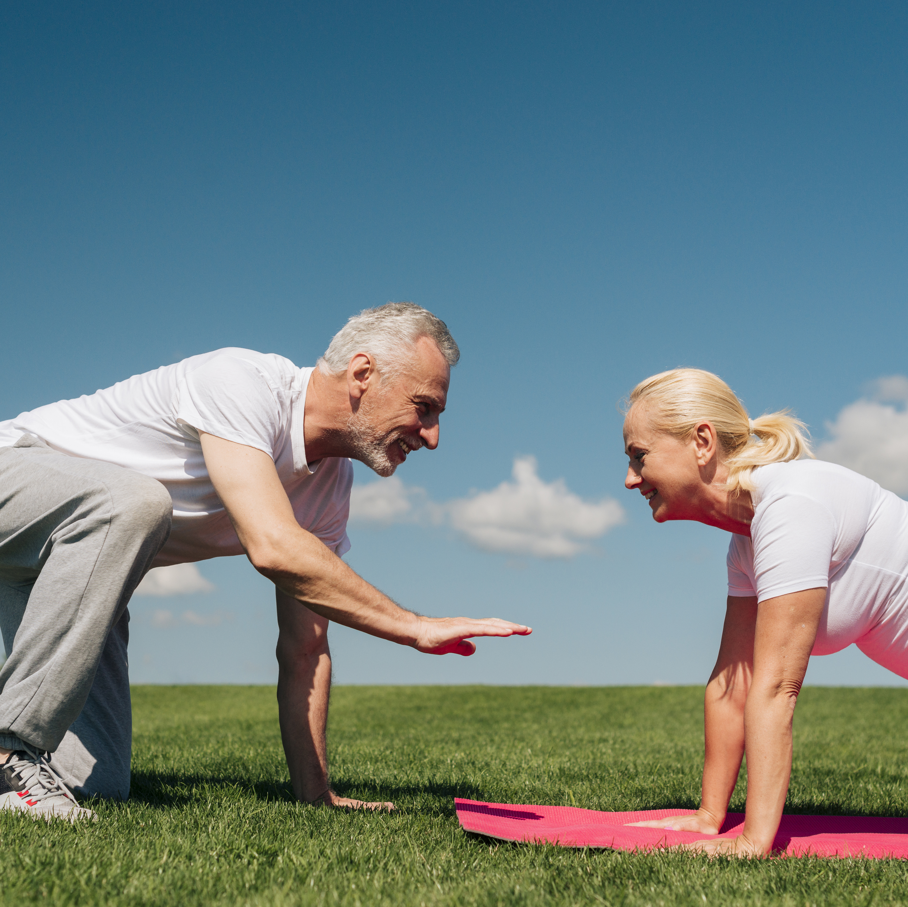
Спасибо!

